Slide 1

Videojuegos
Como trabaja un Data Scientist.
Daniel Fischer. dfischer@ug.uchile.cl
Data Scientist Experto, Entel Chile.

Slide 2
Base de Datos y Notebook
Servidor MySQL:
dbname = lab,
user = dfischer,
password = Danielfm123,
host = danielfm123.dlinkddns.com
Notebook: bit.ly/R20181025
Blog: geekosas.com

Slide 3

Comienza la historia con una pregunta...
Que fomes los juegos nuevos…
Que? GameSpot 9.5/10??
¿Me estaré volviendo viejo y fome?

Slide 4

Y viene la obsesión...
Son los juegos o soy yo…
Son los juegos o soy yo…
Son los juegos o soy yo…
Son los juegos o soy yo…
Son los juegos o soy yo...

Slide 5

Y sigue…
Como lo mido…
Estaré viejo fome?

Slide 6

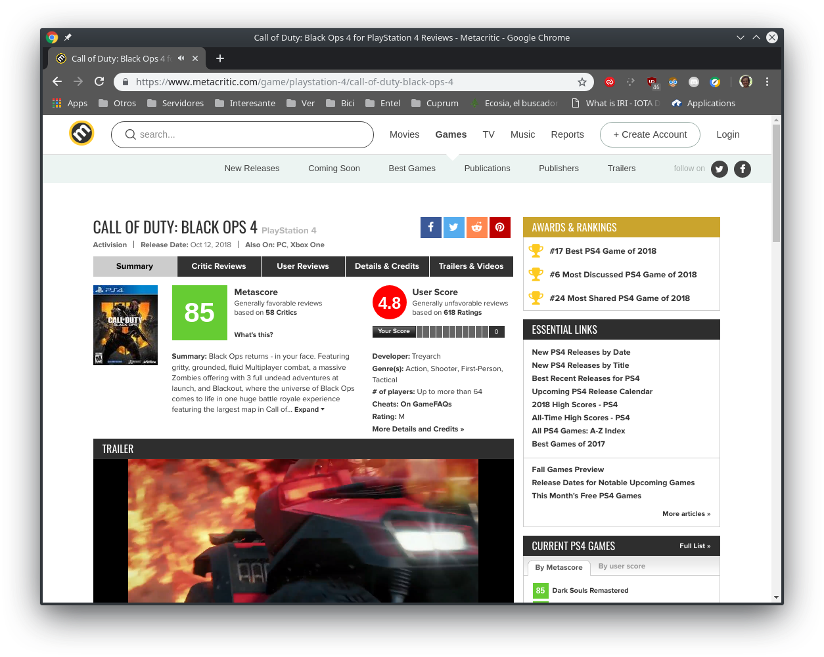
Y aparece una idea

Slide 7

A trabajar

Slide 8
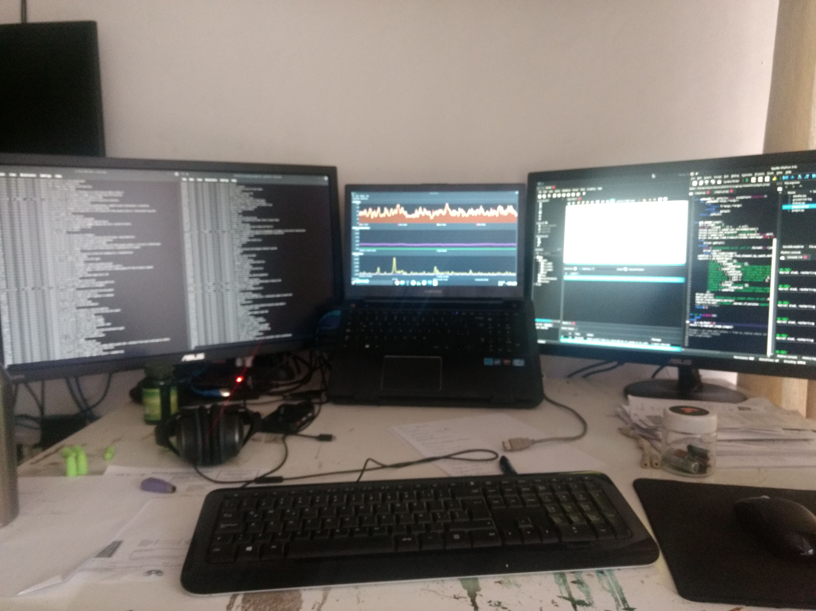
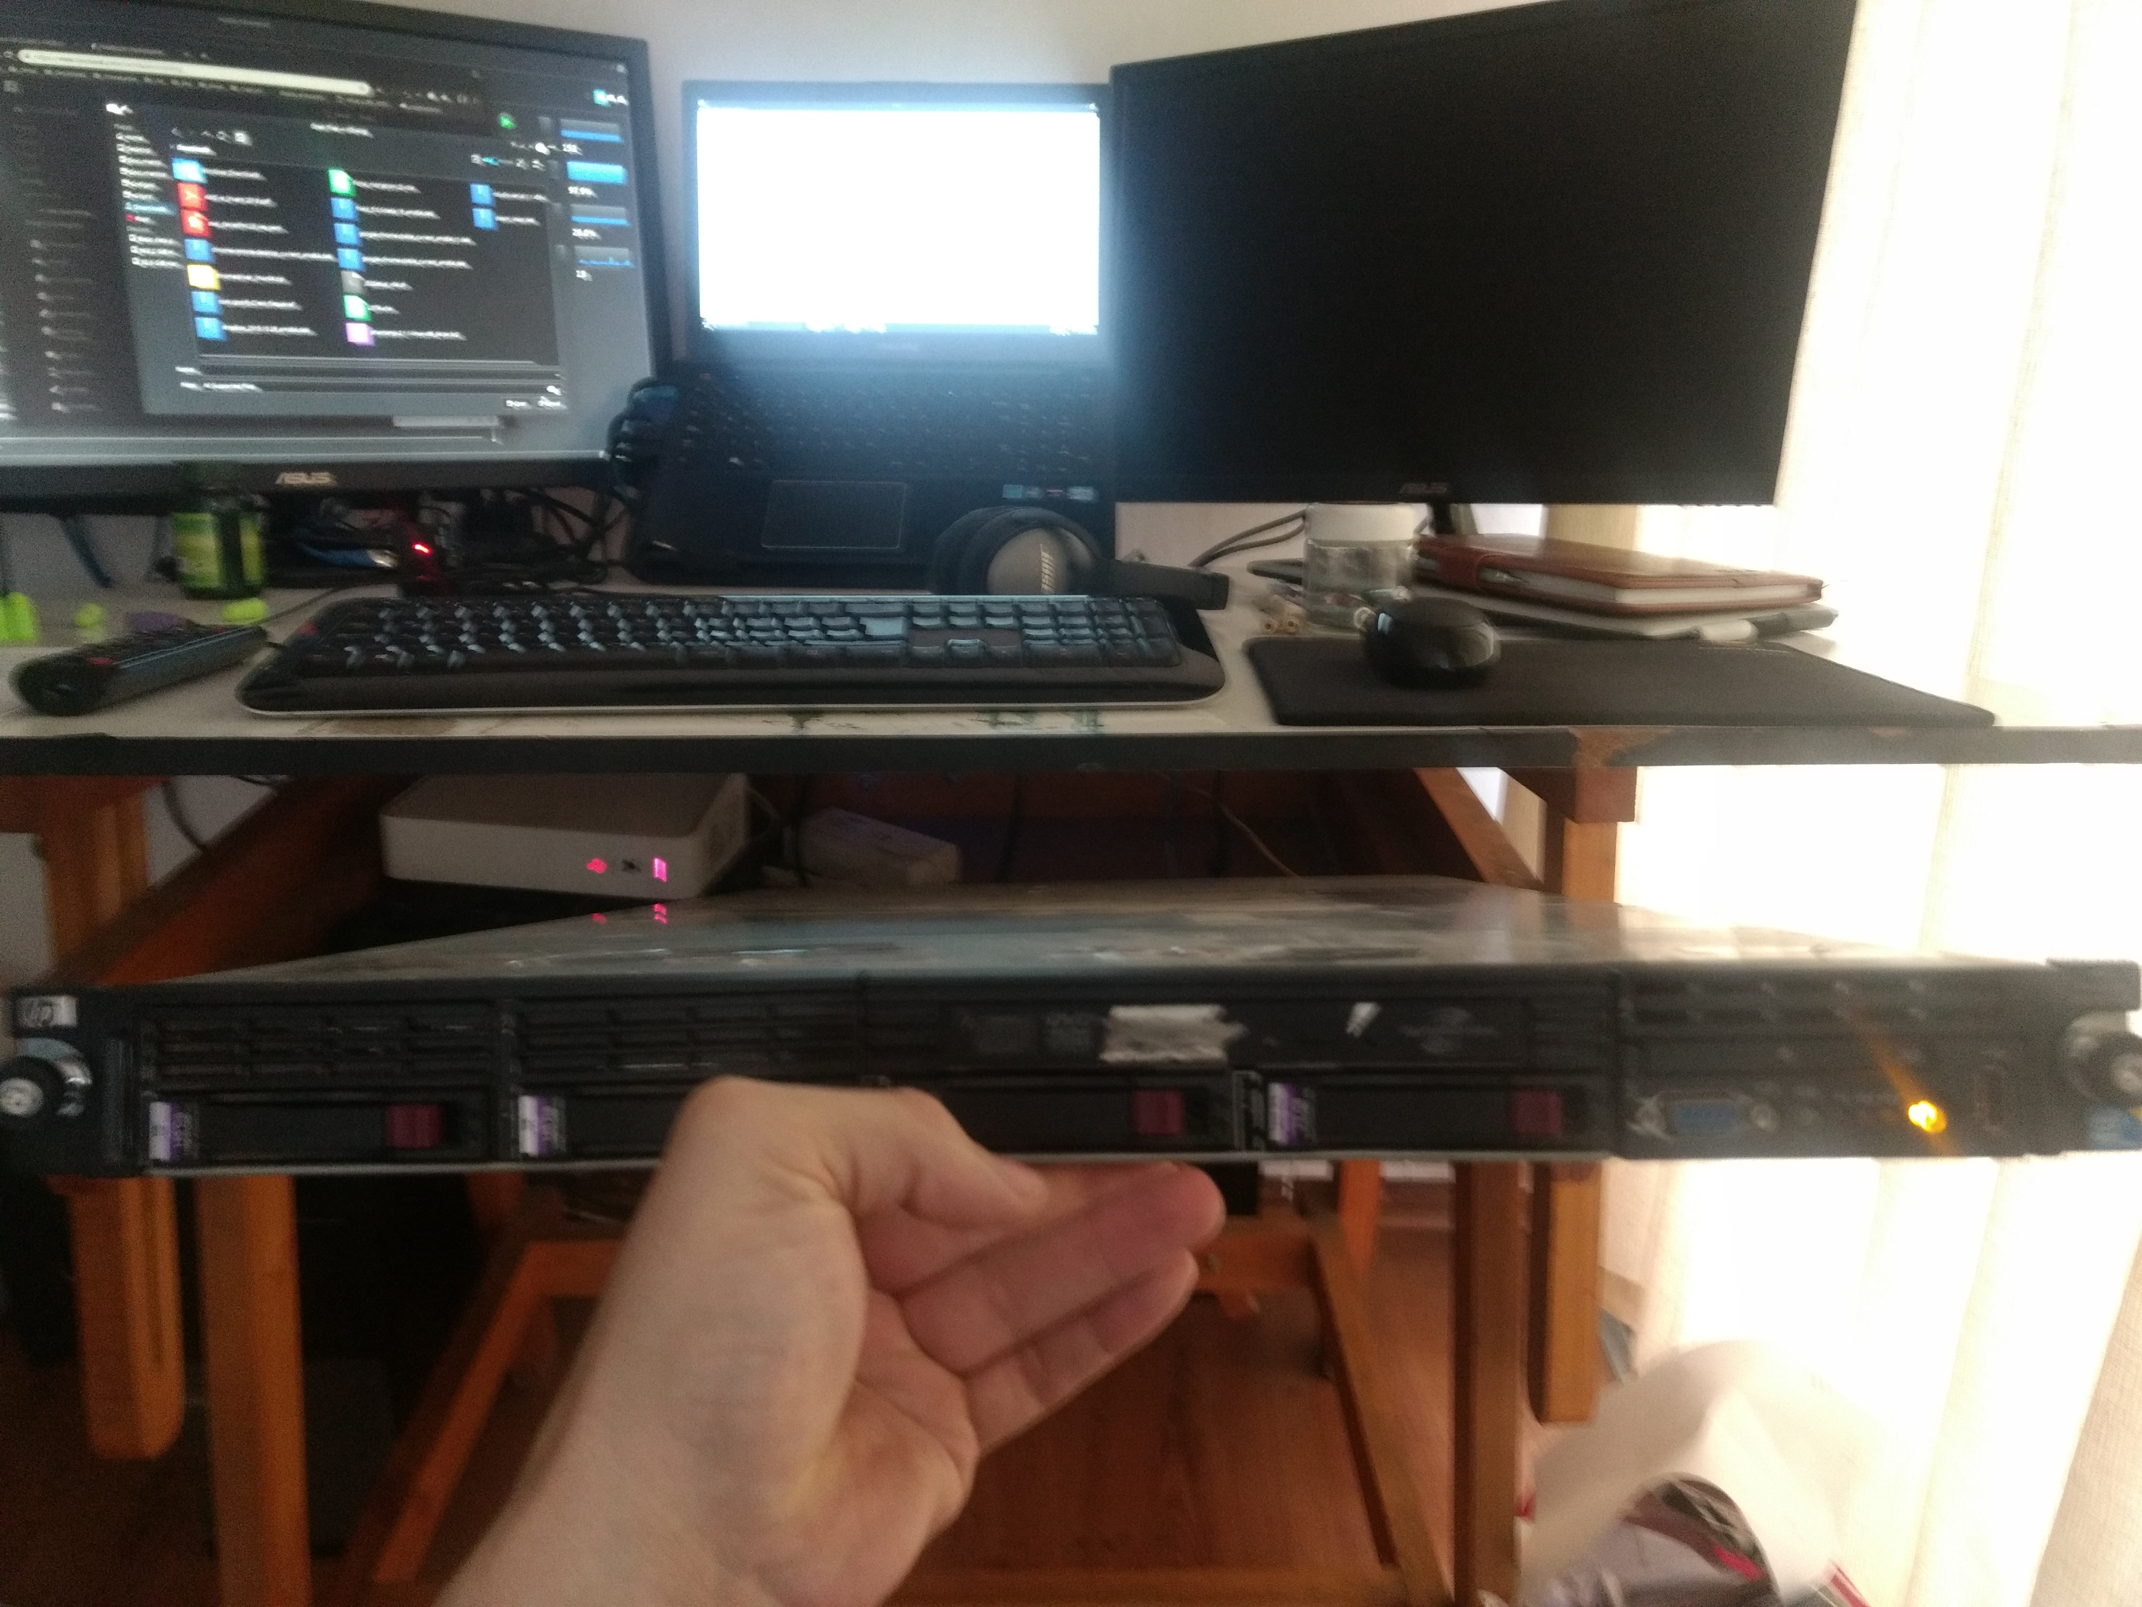
La Cueva

Slide 9
Conseguir la base.
90% del tiempo...
Web Scraping…
…en python...

Slide 10
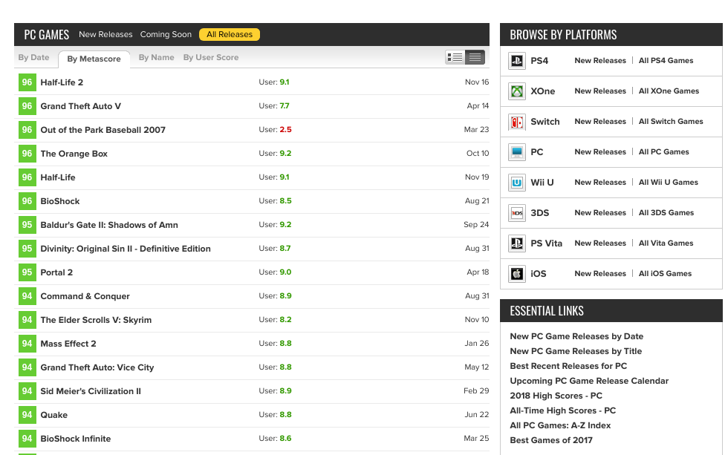

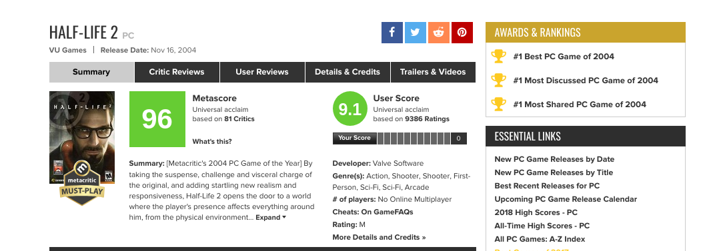
Indice de Juegos y Detalle.

Slide 11
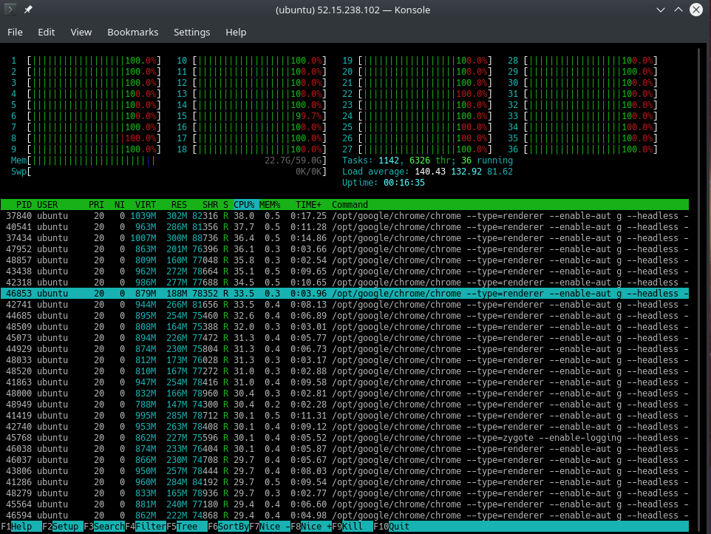





50000 Juegos… → a la nube!

Slide 12
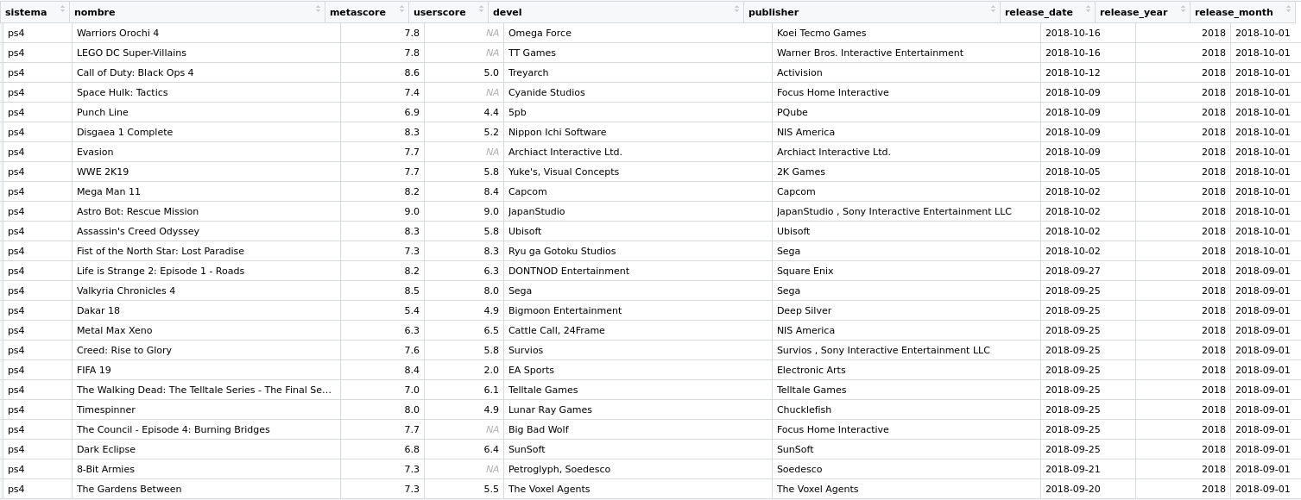
Que descargamos?

Slide 13
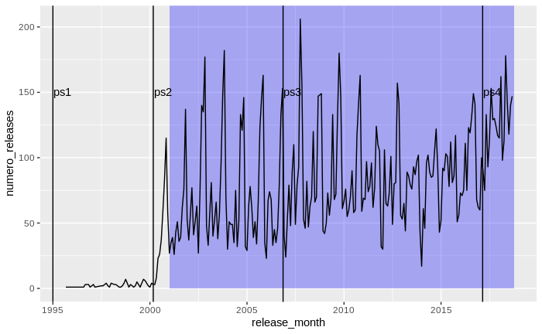
Descriptivos...
50686 Registros
15615 complete.cases
Datos entre 1995-09-09 y 2018-10-16
17753 en ventana a analizar

Slide 14
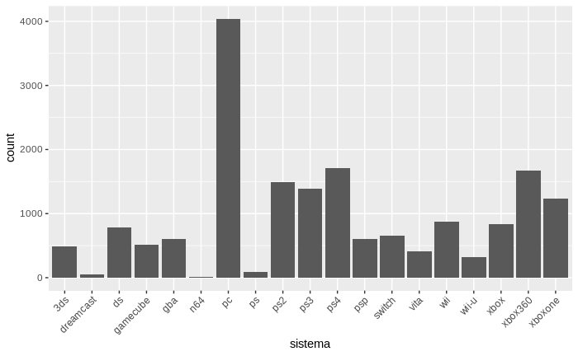
Juegos por Sistema

Slide 15
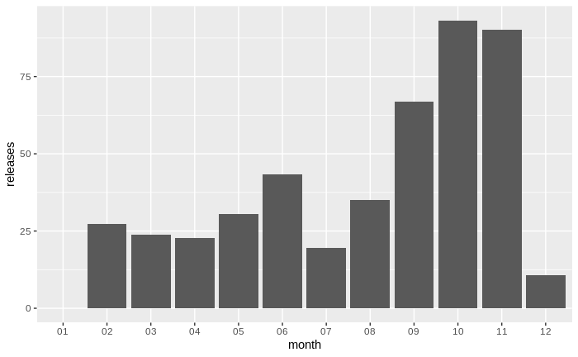
Estacionalidad

Slide 16
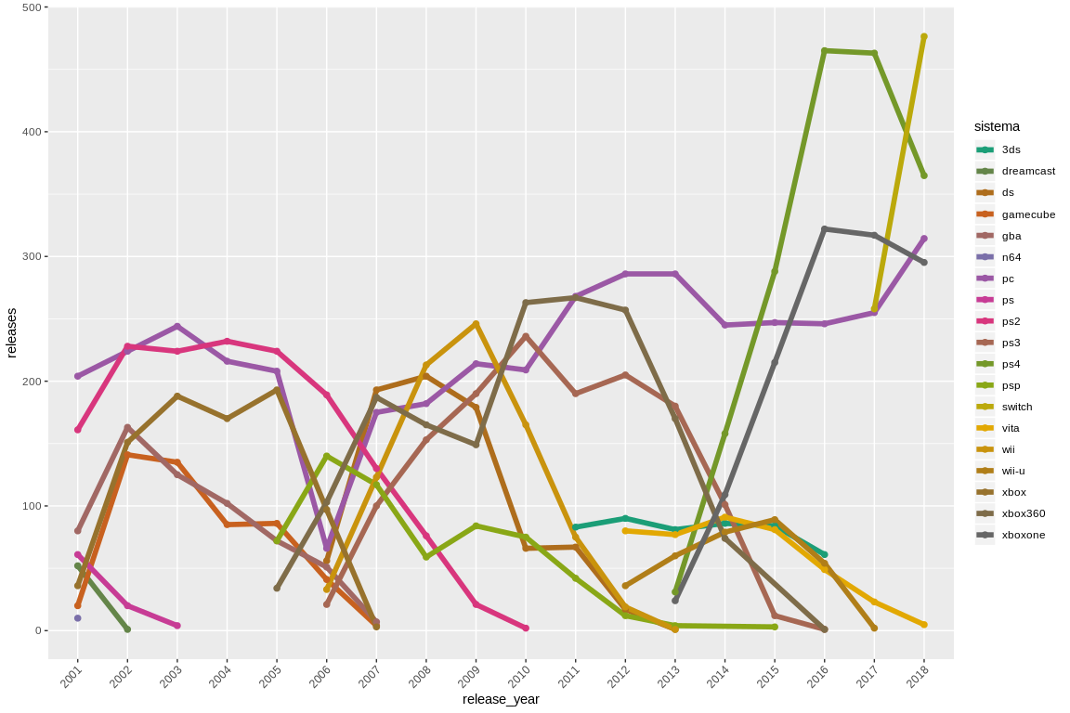
Vida de los sistemas

Slide 17
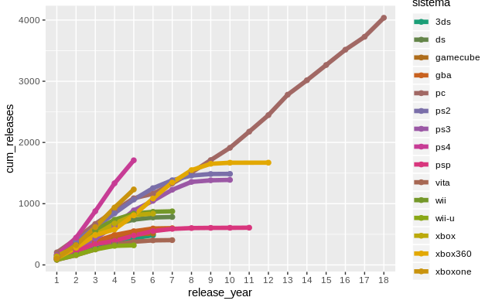
Vida de los sistemas V2

Slide 18
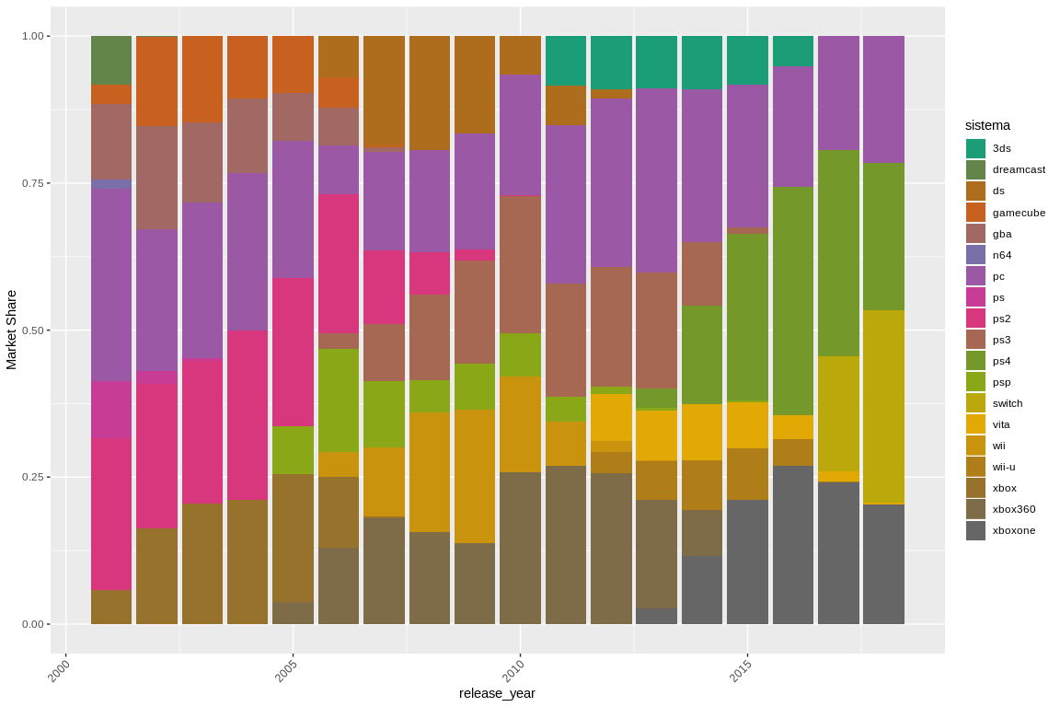
Market Share de Releases

Slide 19
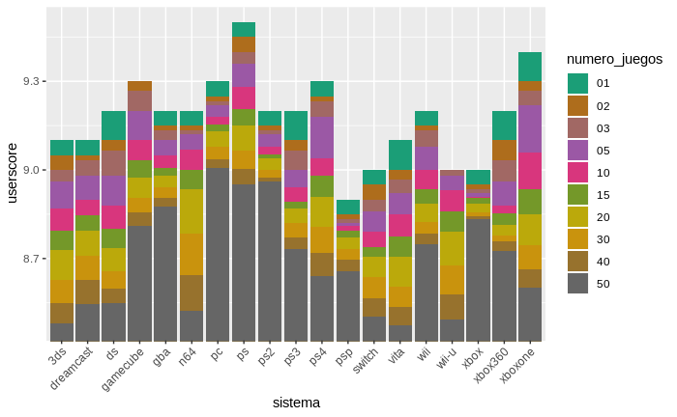


Cual fue la mejor consola?

Slide 20
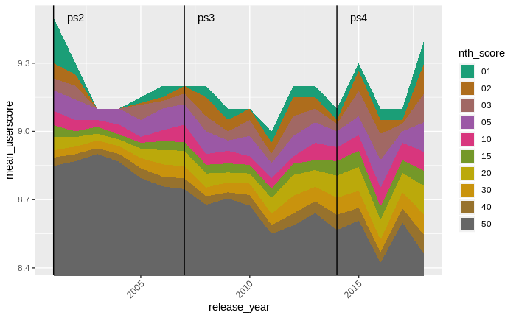
Han empeorado los juegos?

Slide 21
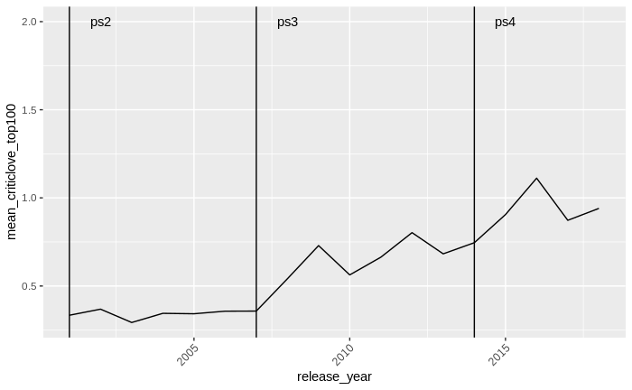
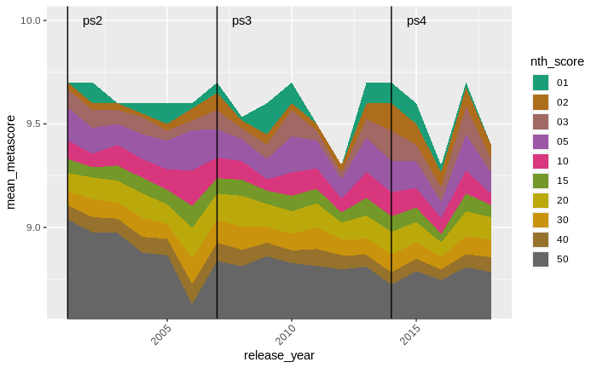
Los reviews se han relajado

Slide 22
Entonces…
No es que yo este viejo?
uf..

Slide 23
Por que pasa esto??

Slide 24
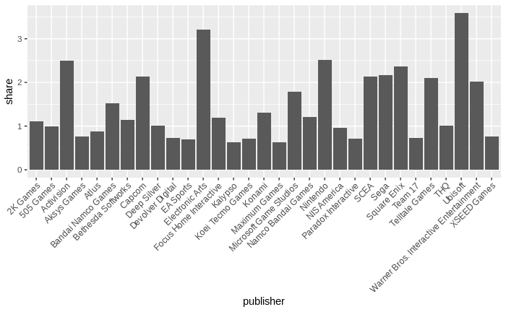
Mercado Concentrado
30 de 1830 tienen aproximadamente el 45% del share de mercado.

Slide 25
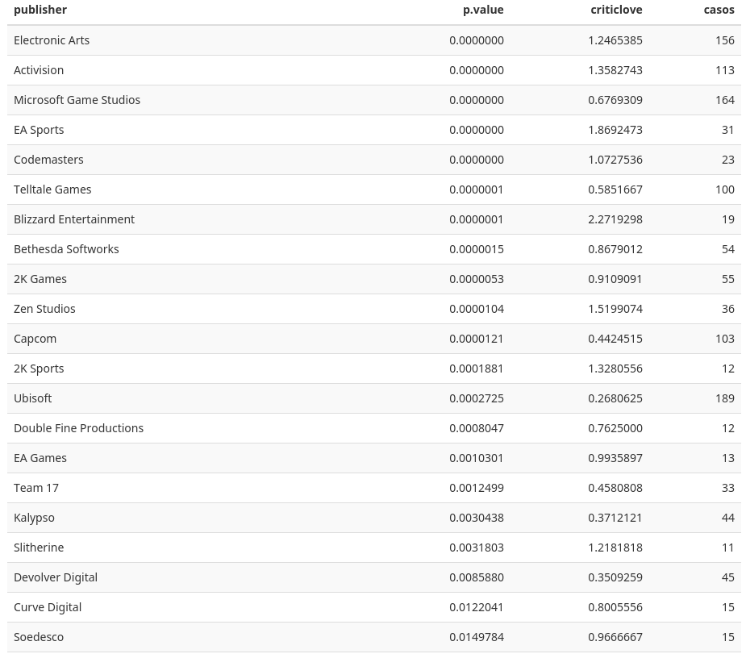
Metascore significativamente mayor que Userscore
54 de 1830 son de significativas al 10%

Slide 26
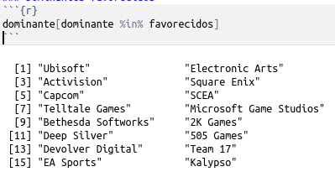
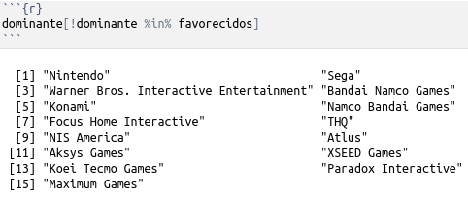
30 Dominantes Si y No favorecidos

Slide 27
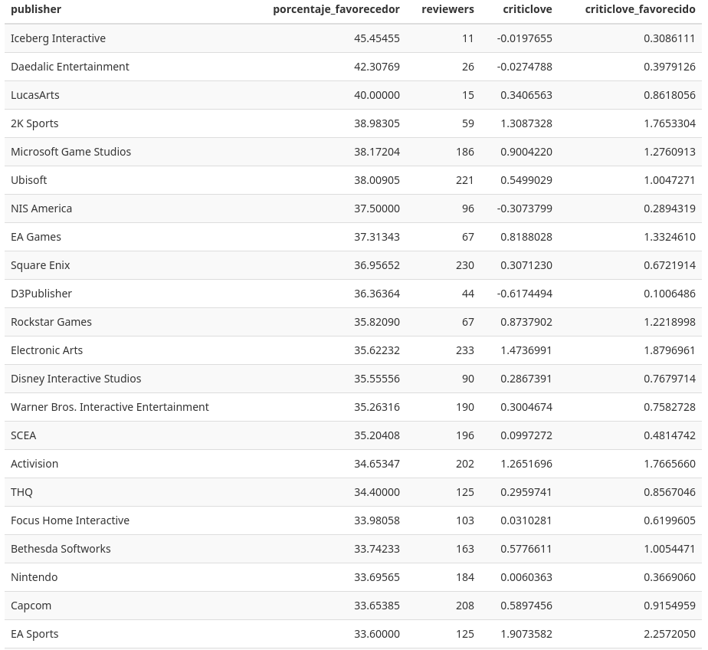
Los que hacen las reseñas
48% pone mejor nota que
Los usuarios consistentemente
A ciertos publisher.
Ciertas empresas tienen
Muchos que siempre los
favorecen

Slide 28
Entonces…
Están todos mojados!

Slide 29
FIN!
Gracias!
Git con todo el proceso:
https://github.com/danielfm123/userchile_metacritic
Servidor MySQL:
dbname = lab,
user = dfischer,
password = Danielfm123,
host = danielfm123.dlinkddns.com
Correo danielfm123@gmail.com

